Slide 1


量子物理

Slide 2
引 言
十九世纪末，经典物理已发展得相当成熟，
人们认为，对物理现象本质的认识已经完成。
海王星的发现和电磁理论对波动光学的成功解释，更使人感到经典物理似乎可以解决所有问题。
当时，著名的英国物理学家J.J.汤姆逊曾说道：
“物理学的大厦已基本建成，后辈物理学家只要，做些修补工作就行了。 ”

Slide 3
然而在人类即将跨入20世纪的时候,却发现了某些无法用经典理论解释的实验现象 ：
M－M实验“零结果”
和热辐射“紫外灾难”。
1900年，Kelvin在新年的祝词中把此称为是晴朗的物理学天空中出现的“两朵乌云”。
这些矛盾迫使人们跳出传统的物理学框架，
去寻找新的解决途径。
M－M实验 → 相对论
黑体辐射 → 量子论

Slide 4
人类跨入20世纪的时候，物理学也开始了新的纪元 ——从经典物理走向了近代物理。
近代物理（20世纪）包括：
▲ 相对论
1905 狭义相对论
1916 广义相对论 —— 引力、天体
▲ 量子力学
◆ 旧量子论的形成：
1900 Planck 振子能量量子化
1905 Einstein 电磁辐射能量量子化
1913 N.Bohr 原子能量量子化

Slide 5
◆ 量子力学的建立：
1924 de Broglie 电子具有波动性
1925 Heisenberg 矩阵力学
1926 Schroedinger 波动方程
1927 Davisson， G.P.Thomson 电子衍射实验
1928 Dirac 相对论波动方程
◆ 量子力学的进一步发展：
量子力学 → 原子、分子、原子核、固体
量子电动力学（QED）→ 电磁场
量子场论 → 原子核和粒子

Slide 6
黑体辐射
分子(含有带电粒子)的热运动使物体辐射
电磁波。这种与温度有关的辐射称为热辐射
(heat radiation)。
热辐射的电磁波能量对频率有一个分布。
温度不同，热辐射的电磁波能量不同，
频率分布也不同。
例如加热铁块，随着温度的升高:
开始不发光
暗红
橙色
黄色
白色

Slide 7
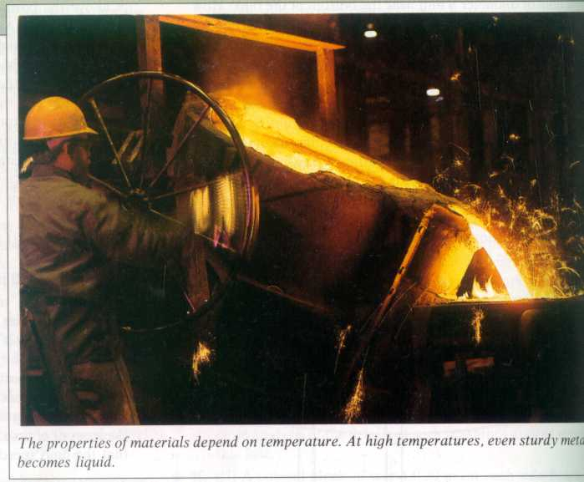
炼钢工人在浇铸

Slide 8
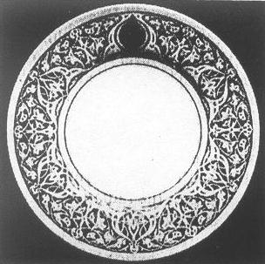
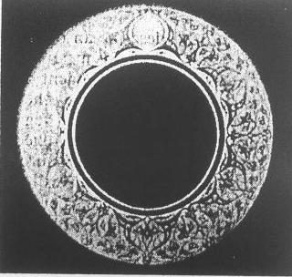
同一个黑白花盘子的两张照片
室温下，反射光
1100K，自身辐射光
（与温度有关、热辐射）
注意：电灯泡发光是热辐射；
激光、日光灯发光不是热辐射。

Slide 9
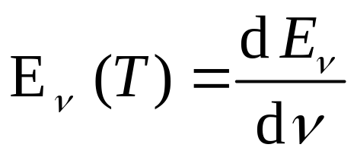

一.描述热辐射的物理量
1.光谱辐(射)出(射)度
温度为T 时,单位时间内从物体单位表面发出的
频率 在ν 附近单位频率区间内的电磁波的能量,
称为光谱辐出度E_{ν}(T)
T
T
物质种类
单位面积
E_{ν}单位-W/(m²·Hz)
表面情况
dE_{ν} …温度为T 时,单位时间内从物体单位表面
发出的频率在 ν→ν +dν 间隔内的电磁波的能量。
E_{ν}(T) ……描述热辐射能量按频率的分布。

Slide 10
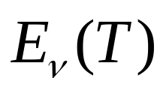
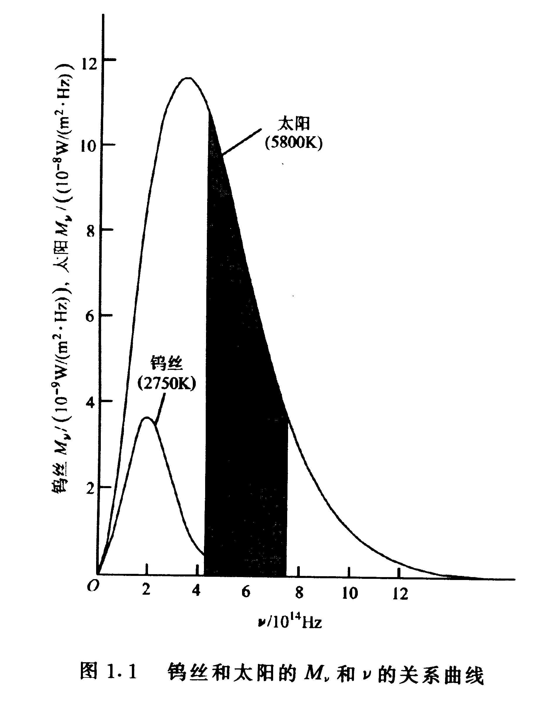
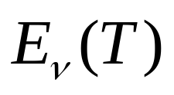
注意：
图中钨丝、太阳的
E_{ν} 温度不同；
纵坐标标度不同。
ν
钨丝、太阳的 和ν 关系的实验曲线

Slide 11
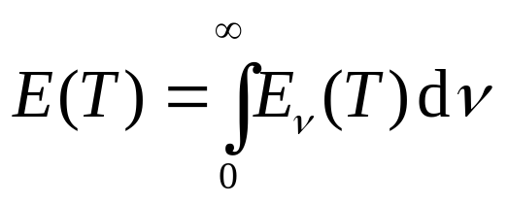
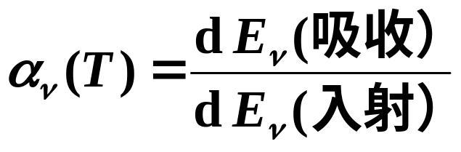
2.总辐出度
E 的单位为W/m²
    3.光谱吸收比
α_{ν} （T）……温度为T 时,（单位时间内）入射
到物体（单位表面）的,频率在 ν →ν +dν 间隔
内的电磁波的能量被物体吸收的百分比。
以上这些物理量均与
物体种类及其表面情况有关。

Slide 12
★平衡热辐射
物体辐射的能量等于在同一时间内所吸收
的能量时，热辐射过程达到热平衡，称为
平衡热辐射。
此时物体具有固定的温度。
我们下面只讨论平衡热辐射的情况。
热辐射的情况与物体种类及其表面有关，
太复杂了，怎么去研究热辐射的规律呢？
提出 “理想模型”的方法。

Slide 13
二.黑体和黑体辐射的基本规律
1. 黑体
能完全吸收照射到它上面的各种
频率电磁波的物体，称为黑体。
黑体的光谱吸收比 α_{ν} (T) =1----‘理想模型’。
维恩设计的黑体：
黑体
为不透明材料的空腔
开的一个小孔。
这小孔（黑体）能
吸收各种频率
的电磁波。

Slide 14
♦ 研究热辐射本身的规律，应利用辐射本领 M_{ν}
只与频率、温度有关，而和材料及表面状态
无关的物体。
而黑体（的热辐射）正好与空腔的形状、材料及
‘表面状态’ 都无关，是最好的研究对象。
辐射本领大的物体，吸收本领也大。
黑体的吸收本领最大，辐射本领也最大。

Slide 15
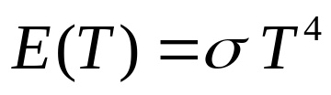
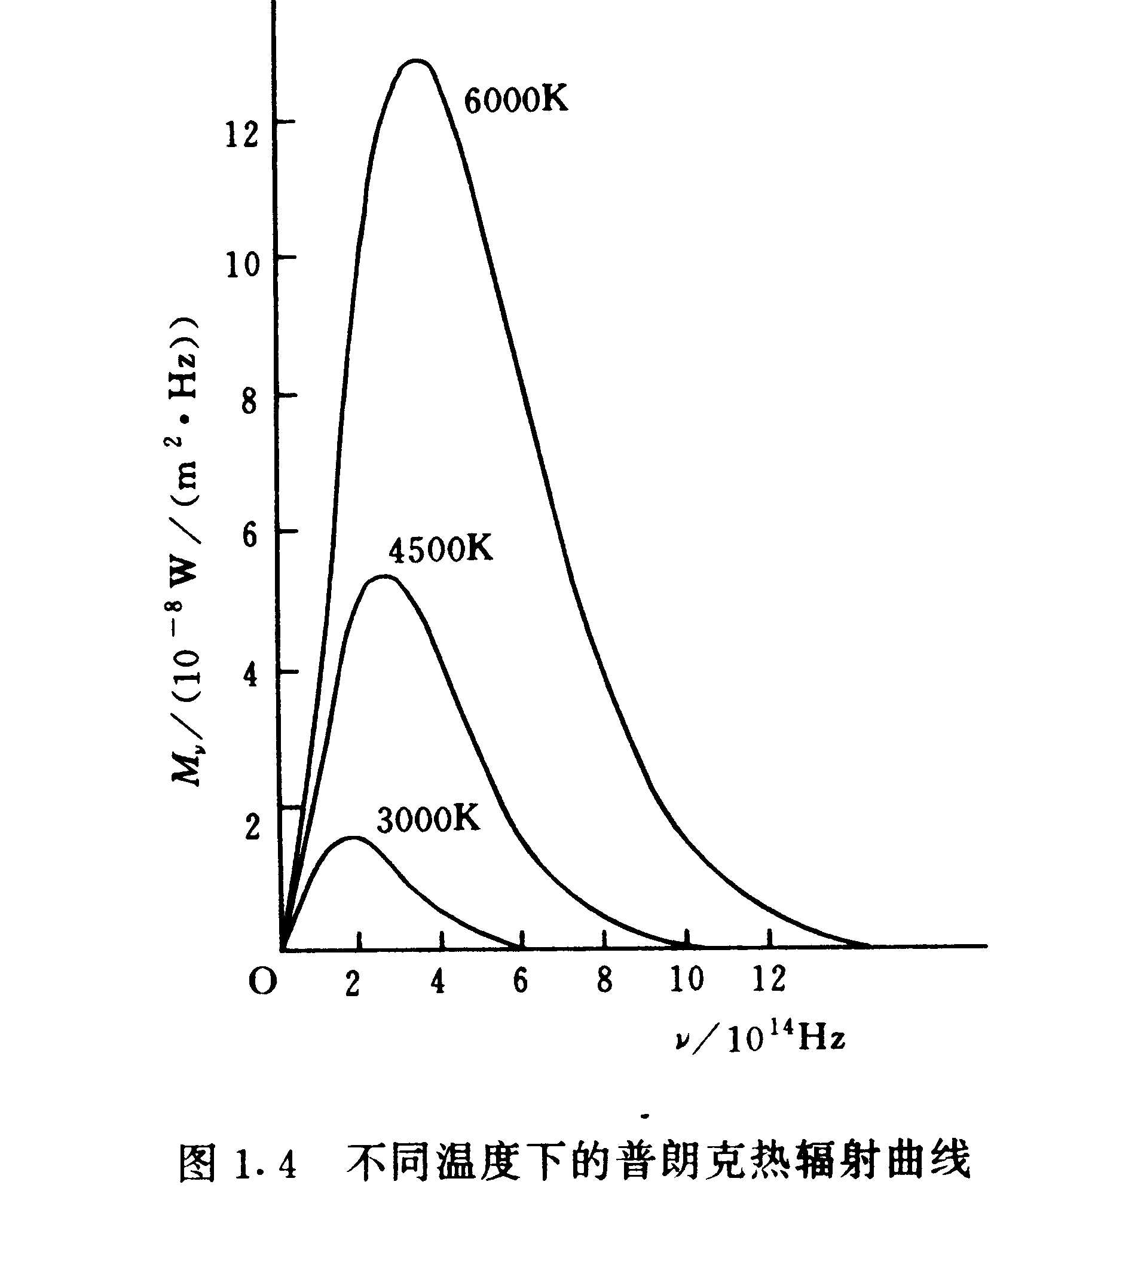
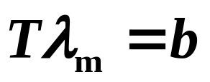

2. 黑体辐射两个实验定律
1．斯特藩—玻耳兹曼定律（实验定律）
总辐出度E(T)与黑体温度的四次方成正比
σ =5.67×10⁻ ⁸ W/（m²K⁴）
E_{ν}
2．维恩位移定律
（实验定律）
辐射最强的频率λ_{m}与黑体温度T 之间满足反比关系
ν
b = 2.898×10⁻³m·K
黑体辐射实验曲线

Slide 16
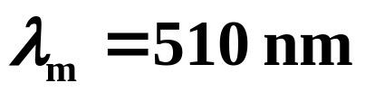
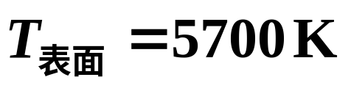
例。若视太阳为黑体，
测得
可得
斯特藩—玻耳兹曼定律和维恩位移律是测量高温、
遥感和红外追踪等技术的物理基础。
维恩 因热辐射定律的发现
1911年获诺贝尔物理学奖。

Slide 17
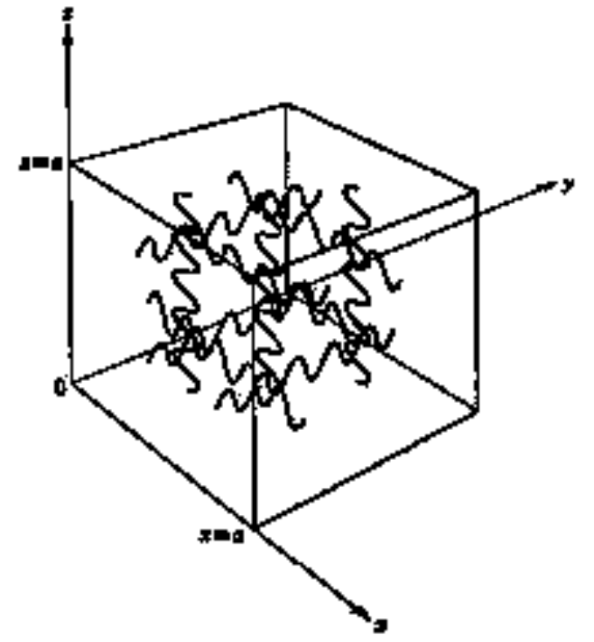
三. 经典物理学所遇到的困难
---- 如何解释黑体辐射实验曲线？
    空腔壁产生的热辐射，想象
    成空腔壁内有许多以壁为
    节点的电磁驻波。
    但是，
    由经典理论导出的E(T )～ν
    公式都与实验结果不符合！
    其中最典型的是维恩公式
    和瑞利—金斯公式：
黑体内的驻波

Slide 18
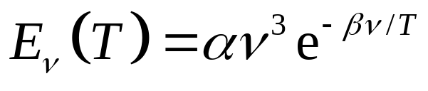
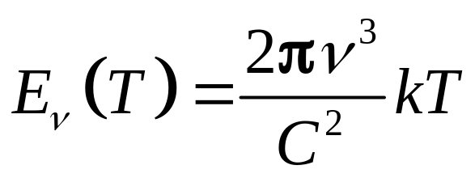
（1）维恩公式（非前面的维恩位移定律）
他假定驻波能量按频率的分布类似于
（经典的）麦克斯韦速度分布率。得
在高频段好；低频段明显偏离实验曲线！
（2）瑞利—金斯公式
瑞利假定驻波的平均能量为 kT
（经典的能量均分定理），得
在低频段尚好；高频段 (紫外区)与实验明显不符，
短波极限为无限大—“紫外灾难”！

Slide 19
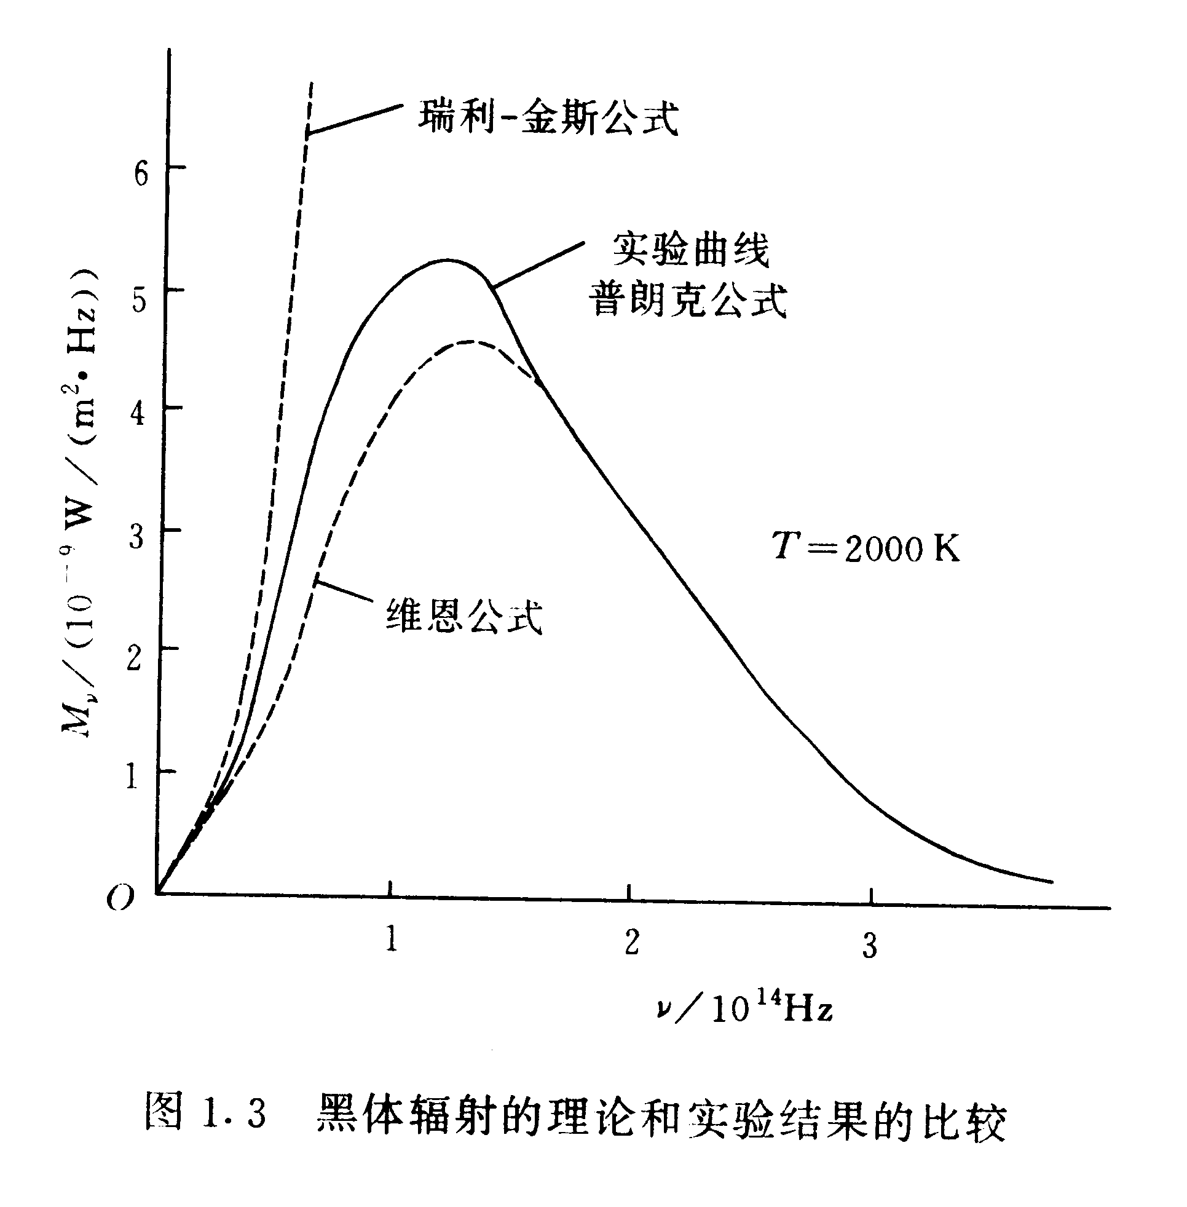
E_{ν}
瑞利—金斯公式
实验值点
维恩公式
ν
黑体热辐射的理论与实验结果的比较

Slide 20
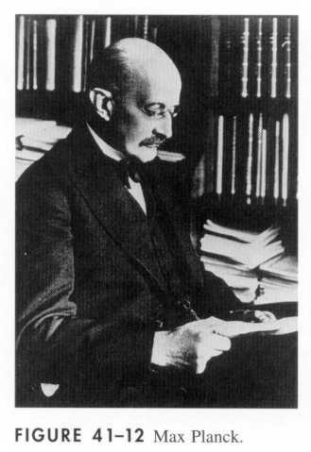
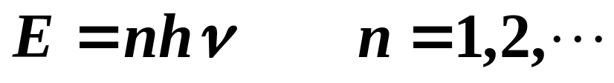
四.普朗克的能量子假说和黑体热辐射公式
    1.普朗克假设（1900年）
普朗克(1858-1947年)
普朗克认为空腔黑体的热平衡状态，是组成腔壁
的带电谐振子不断发射和吸收电磁波的平衡状态。
他认为谐振子的能量 E
只能是离散值（不连续！）
即物体发射或吸收电磁辐射
只能以“量子”方式进行。
他把每个E值都称为能量子。

Slide 21
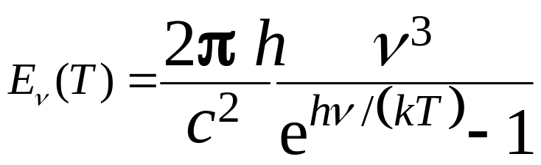
h 称为普朗克常数。
普朗克当时根据黑体辐射实验得出
h = 6.358× 10⁻³⁴ Js
    2.普朗克公式
1900.12.14.--量子论诞生日。
普朗克在德国物理学会上报告了与全波段实验
结果极为符合的普朗克公式：

Slide 22
E_{ν}
瑞利—金斯公式
实验曲线
普朗克公式
维恩公式
ν
普朗克公式与实验结果的比较
普朗克公式与实验结果的比较

Slide 23
♦ 玻尔对普朗克量子论的评价：
“在科学史上很难找到其它发现能象普朗克的
基本作用量子一样在仅仅一代人的短时间里
产生如此非凡的结果。
这个发现将人类的观念——
不仅是有关经典科学的观念，而且是有关通
常思维方式的观念的基础砸得粉碎， … …”
能量不连续的概念与经典物理学是完全不相容的！
普朗克本人在若干年内也有过很多的困惑和彷徨…
普朗克获得1918年诺贝尔物理学奖。

Slide 24
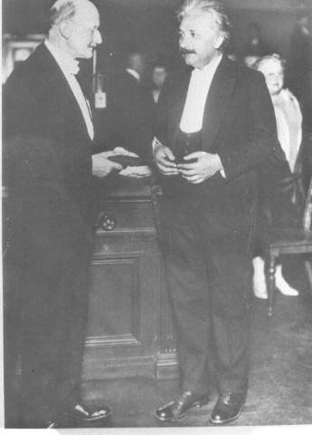
在普朗克获博士学位
五十周年纪念会上，
普朗克向爱因斯坦颁发
普朗克奖章

Slide 25
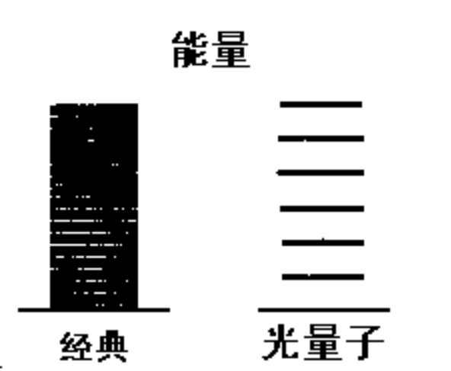



五. 量子假说的含义及其与宏观现象的关系
量子论是不附属于经典物理的，
是全新的理论，适用范围更广。
能量
能量子
为什么在宏观世界中,
观察不到能量分离的现象?
经典
能量子
例：设想一质量为 m=1g 的小小珠子悬挂在 一个小小的轻 弹簧下面作振幅 A=1mm的谐振动。弹簧的小小劲度系数为 k =0.1N/m。
按量子理论计算，此弹簧振子的能级间隔多大？
改变一个能级时,振动能量的相对变化是多少？

Slide 26
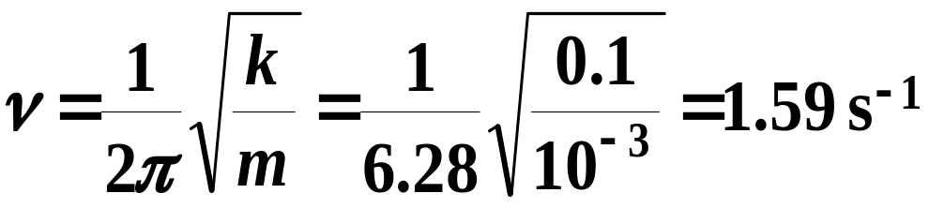
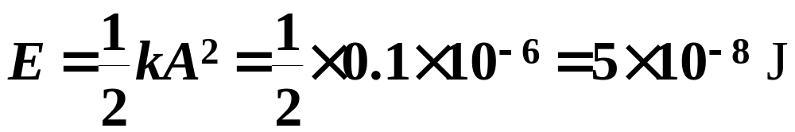
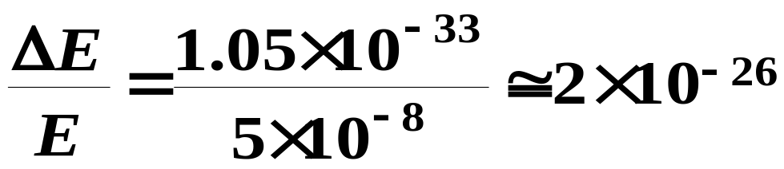
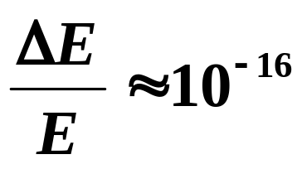
【解】弹簧振子的频率
能级间隔
振子现有能量
相对能量变化
这样小的相对能量变化在现在的技术条件下还不可能测量出来。现在能达到的最高的能量分辨率为：
所以宏观的能量变化看起来
都是连续的。（关键：h 太小）

